Slide 1
Núcleo de Terminologias em Saúde - NTS
CGSI/DRAC/SAES/MS

Slide 2
Nossa Equipe
Clarice
Cibeli
Emilia
Mariazinha
Consultores Externos:
Ana Lourdes e Vanderlei

Slide 3
Repositório de Terminologias em Saúde - RTS
É o ambiente virtual nacional para gerenciamento e publicização de recursos semânticos e modelos de informação padronizados a serem utilizados no setor saúde.
Art. 1º - Fica instituído o Repositório de Terminologias em Saúde (RTS).
Em produção desde agosto de 2019
https://rts.saude.gov.br

Slide 4
Repositório de Terminologias em Saúde - RTS
A arquitetura geral do RTS é composta por quatro componentes, que permitem o gerenciamento e versionamento dos recursos semânticos, bem como a sua disponibilização pública para usuários e sistemas de informação.
Os componente são: RTS Portal / RTS Gestão / RTS Webservice e RTS Wiki
RTS Portal É um ambiente público para visualização do Repositório de Terminologias em Saúde está acessível em https://rts.saude.gov.br.
Neste ambiente é possível: Visualizar competência do RTS e as versões das terminologias;
Acessar o RTS Wiki para consulta da documentação do RTS
Fazer download de competências e versões
Acessar a Plataforma de Gestão - acesso por login e senha

Slide 5
Repositório de Terminologias em Saúde - RTS
RTS Gestão:
Ambiente web com sistema de controle de acesso que permite aos gestores autorizados acesso à área restrita por meio de senhas para gerenciamento das terminologias.
Esta plataforma possui um conjunto de relatórios e funcionalidades que permitem a ativação, alteração e inativação de termos e terminologias, o versionamento independente de cada recurso semântico, e a sua validação para disponibilização no ambiente consulta e webservice.

Slide 6
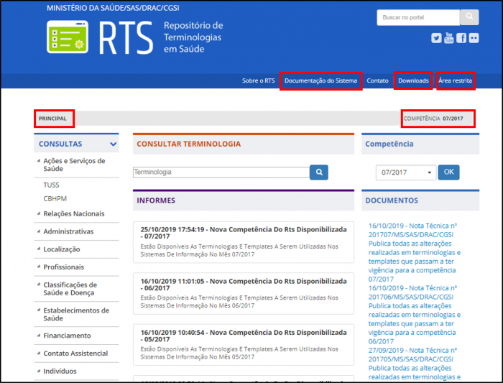
Repositório de Terminologias em Saúde - RTS

Slide 7
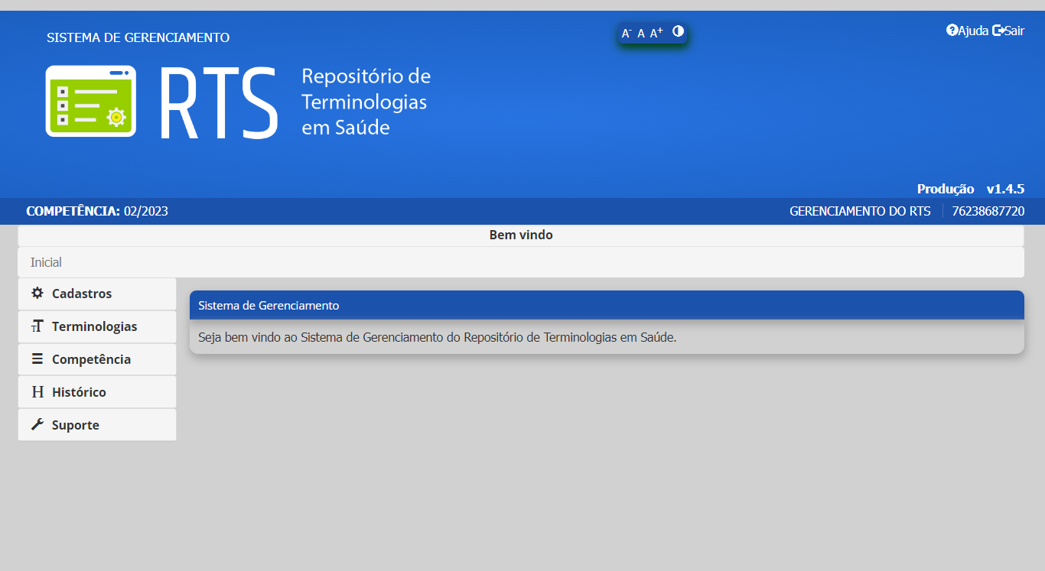
Repositório de Terminologias em Saúde - RTS
Área restrita com acesso a usuários autorizados para o gerenciamento das terminologias.

Slide 8
Repositório de Terminologias em Saúde - RTS
RTS Webservice:
Serviço web público que permite a integração de sistemas de informação proprietários para consumo dos recursos semânticos necessários ao seu funcionamento.
RTS Wiki:
Ambiente de gerenciamento de conteúdo que mantém toda a documentação oficial relacionada ao RTS estruturada e referenciada.
Concentra toda a referência técnica e conceitual do RTS.

Slide 9
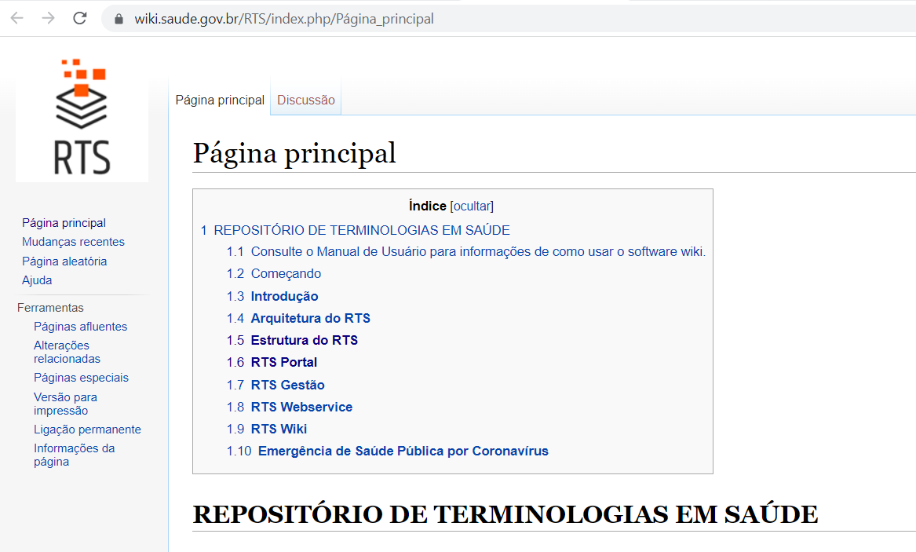
Repositório de Terminologias em Saúde - RTS
Área de documentação.
https://wiki.saude.gov.br/RTS

Slide 10
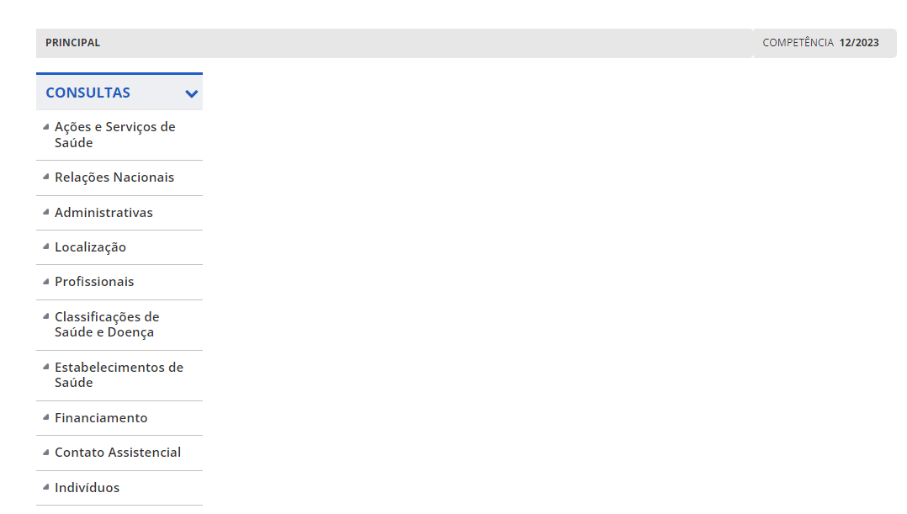
.
.

Slide 11
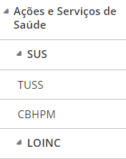
PÁGINA PRINCIPAL DO RTS COM SUAS TERMINOLOGIAS EM FUNCIONAMENTO OU NÃO....
.

Slide 12
RTS COM SUAS TERMINOLOGIAS EM FUNCIONAMENTO OU NÃO....
Carregadas e sendo atualizadas:
Tabela de Procedimentos SUS (faltando: instrumento de registro, modalidade, compatibilidades, relatórios e a disponibilização dos arquivos em TXT para SIA e SIH)
Tabela de Procedimentos TUSS (Sendo atualizada de acordo com atualizações ANS)
LOINC (Apenas procedimentos relacionados a COVID-19)

Slide 13
Tabela LOINC no RTS
RNDS-Rede Nacional de Dados em Saúde
Classifica o exame laboratorial realizado em amostra biológica para diagnóstico laboratorial, de acordo com a Terminologia LOINC.
Traduzidos pela CGSI exames relacionado a SARS-COVID

Slide 14
.
Campos solicitados pela RNDS.

Slide 15
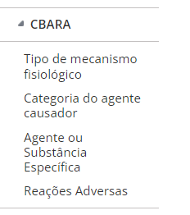
Terminologias que estão Prontas e/ou em Projeto:
Relações Nacionais: RENASES (Relação de Nacional de Ações e Serviços de Saúde)
RENAME
RENEM
Administrativas: (Documentos de publicações, tipos de documentos e órgãos)
Localização: (Municípios, Países)
Projeto: (Regiões Geográficas, Estados, Regiões de Saúde, Distritos Sanitários, Bairros e CEP)
Profissionais: (CBO e Famílias de CBO)
Projeto: ( Relações Trabalhistas, com estabelecimento e com empregador, detalhamento e CONSELHO DE CLASSE )
Classificações de Saúde e Doenças: (CID, CIAP e CBARA (Catálogo Brasileira de Alergias e Reações Adversas)
Projeto: (CIF)

Slide 16
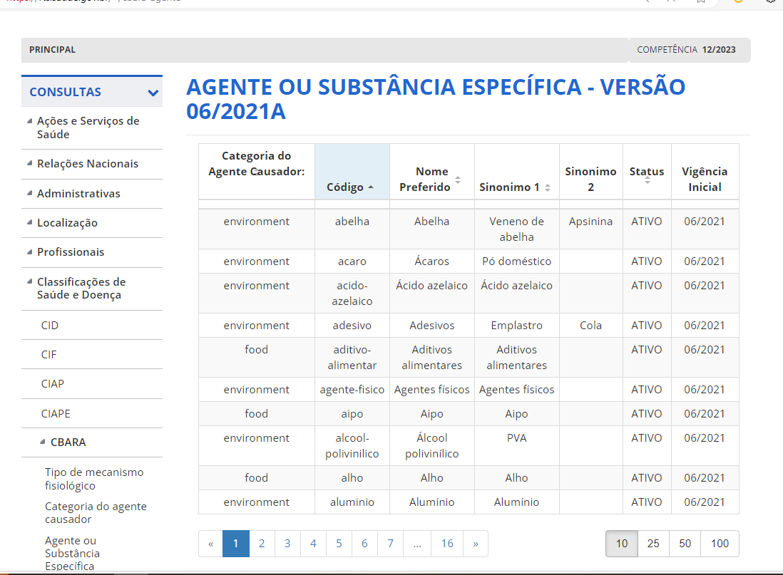

Slide 17
Terminologias que estão Prontas e/ou em Projeto:
Estabelecimentos de Saúde: Serviços Especializados/Classificações, Marcações Federais, Habilitações, Grupos de habilitações, Atividades, grupos de atividades e Leitos)
Projeto: (Tipos de Estabelecimento, Natureza Jurídica, fluxo de clientela, Tipos de Comissão, Instalações físicas, motivo de desativação, Tipos de atividades de Ensino, Tipos de Equipe)
Financiamento: (Tipos de Financiamento, Subtipos de Financiamento)
Projeto: (Blocos de Financiamento e Componente de Financiamento)
Contato Assistencial: (Modalidade Assistencial, Procedência, Motivo de Desfecho, Financiamento, Caráter de Atendimento, Justificativa da impossibilidade de Identificação do Individuo)
Individuo: (Sexo, Raça/Cor e Etnia)

Slide 18
FLUXO DE SOLICTAÇÃO PARA INSERÇÃO DE NOVAS TERMINOLOGIAS NO RTS
A área responsável (Coordenação/Departamento/Secretaria/órgão) deverá encaminhar a solicitação de inclusão de nova terminologia no Repositório de Terminologias em Saúde (RTS), via SEI ou e-mail (nts.cgsi@saude.gov.br), para o Núcleo de Terminologias em Saúde da Coordenação Geral de Gestão de Sistemas de Informação em Saúde do Departamento de Regulação Assistencial e Controle da Secretaria de Atenção à Saúde (NTS/CGSI/DRAC/SAES/MS).
A solicitação deverá conter Ofício/Despacho, devidamente assinado pelo dirigente da área responsável pela nova terminologia, contendo o nome da nova terminologia e breve justificativa técnica

Slide 19
FLUXO DE SOLICTAÇÃO PARA INSERÇÃO DE NOVAS TERMINOLOGIAS NO RTS
Após o recebimento da solicitação, o NTS agendará uma reunião com a área solicitante para detalhamento da demanda (objetivo, campos, fluxo de atualização etc). Com o detalhamento da demanda será encaminhado a demanda de desenvolvimento ao DATASUS, o qual definirá os prazos para entrega de versão do RTS com a funcionalidade da nova terminologia disponível e poderá solicitar detalhamentos técnicos adicionais à área demandante.

Slide 20
Obrigada Clarice Maia NTS/CGSI/DRAC/SAES/MS Contatos: 61 3315 5831 ou 5873 E-mail: nts.cgsi@saude.gov.br
Em caso de dúvidas, a equipe do NTS está disponível:

Slide 21
“Se pensar é o destino do ser humano, continuar sonhando é o seu grande desafio.
E isto, é lógico, implica em trajetórias com riscos, em vitórias, com muitas lutas, e
não poucos obstáculos pelo caminho. Apesar de tudo, seja ousado. Liberte sua criatividade.
E nunca desista de seus sonhos, pois eles transformarão sua vida em uma grande aventura.”
Augusto Cury

